Slide 1








FERTŐTLENÍTŐ MEDENCÉK

Slide 2
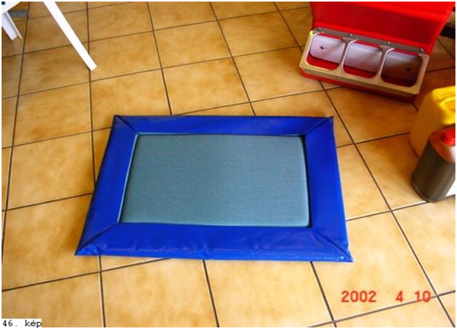
FERTŐTLENÍTŐ MEDENCÉK A FARMOK BEJÁRATÁNÁL
LÁBBELI FERTŐTLENÍTŐ SZŐNYEG

Slide 3
A FARMRA BELÉPNI CSAK A BEJÁRATI KAPUN KERESZTÜL SZABAD.
A BEJÁRATOKNÁL BELÉPŐ LÁBBELI FERTŐTLENÍTŐ TÁLCÁT ÉS KÉZFERTŐTLENÍTÉS CÉLJÁRA LAVÓRT KELL ELHELYEZNI.
A LAVÓR MELLÉ TÖRÖLKÖZŐT KELL KITENNI.
A KÉZ ÉS LÁBBELI FERTŐTLENÍTÉS MINDEN BELÉPŐ SZÁMÁRA KÖTELEZŐ.

Slide 4
  A TELEPVEZETŐ FELADATA, HOGY A KÉZ ÉS A LÁBBELIFERTŐTLENÍTŐBEN, MINDEN REGGEL MUNKAKEZDÉSRE KICSERÉLJÉK A FERTŐTLENÍTŐSZERES OLDATOT.
  A TELEPVEZETŐ KÖTELES ELLENŐRIZNI, HOGY A DOLGOZÓK HASZNÁLJÁK-E AKÉZFERTŐTLENÍTŐT ÉS A LÁBBELI FERTŐTLENÍTŐT (TÁLCA VAGY SZŐNYEG).

Slide 5
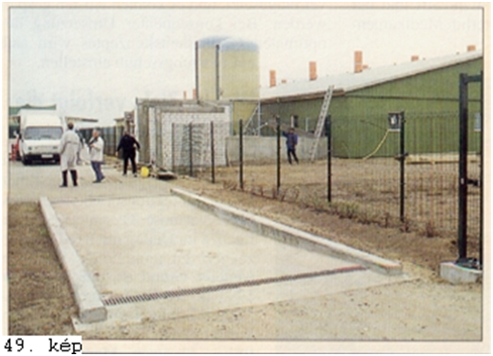
JÁRMŰVEK KEREKÉNEK FERTŐTLENÍTÉSÉRE SZOLGÁLÓ MEDENCE

Slide 6
A FARMOK KAPUJÁT FOLYAMATOSAN ZÁRVA KELL TARTANI, KINYITNI CSAK A BEHAJTÁS ILLETVE KIHAJTÁS IDEJÉRE SZABAD.
A FARMRA AZ ENGEDÉLYEZETTJÁRMŰVEKET CSAK A TELEPVEZETŐ ÁLTAL MEGBÍZOTT DOLGOZÓ VAGY A TELEPVEZETŐ ENGEDHETI BE.

Slide 7
SOFŐRÖKRE VONATKOZÓ SZABÁLYOK:
A TELEPRE BEENGEDETT JÁRMŰVEKSOFŐRJEINEK A TELEP KAPUJÁNÁL FÓLIACSIZMÁT ÉS EGYSZER HASZNÁLATOS VÉDŐRUHÁT KELL ADNI, AMIT FEL KELL, HOGY VEGYENEK.
A TELEPEN CSAK FÓLIACSIZMÁBAN KÖZLEKEDHETNEK.
A SOFŐRÖK A TELEPEN VALÓ TARTÓZKODÁS ALATT LEHETŐLEG MARADJANAK A GÉPJÁRMŰ FÜLKÉJÉBEN (PL. ÁLLATSZÁLLÍTÁS) VAGY A JÁRMŰBŐL CSAK AKKOR SZÁLLJANAK KI, HA AZ AMUNKAVÉGZÉSHEZ FELTÉTLENÜL SZÜKSÉGES (PL. TAKARMÁNYSZÁLLÍTÁS).
A SOFŐRÖK AZISTÁLLÓK ELŐTERÉBE NEM LÉPHETNEK BE.

Slide 8
KERÉKFERTŐTLENÍTŐ MEDENCE
AZOKON A FARMOKON, AHOL ÉPÍTETTEK, A FARM TERÜLETÉRE CSAK A FARM KAPUJÁBAN KIALAKÍTOTT KERÉKFERTŐTLENÍTŐ MEDENCÉN KERESZTÜLHAJTHATNAK BE A GÉPJÁRMŰVEK. A KERÉKFERTŐTLENÍTŐ MEDENCÉT, HA SZÜKSÉGES,NAPONTA UTÁN KELL TÖLTENI FERTŐTLENÍTŐSZERES OLDATTAL, HETENTE ELLENŐRIZNI KELL, ÉS KI KELLTAKARÍTANI, HA NAGYON SZENNYEZETT. A MEDENCÉN VALÓ ÁTHAJTÁS UTÁN KELL AMAGASNYOMÁSÚ BERENDEZÉSSEL A FERTŐTLENÍTÉST ELVÉGEZNI.

Slide 9
A GÉPKOCSIK FERTŐTLENÍTÉSE
A TELEPRE BEHAJTÓ GÉPKOCSIK FERTŐTLENÍTÉSÉTMAGASNYOMÁSÚ PERMETEZŐ BERENDEZÉSSEL KELL ELVÉGEZTETNI, FERTŐTLENÍTŐSZERES OLDATTAL. A FERTŐTLENÍTÉST A TELEPVEZETŐ ÁLTAL MEGBÍZOTT SZEMÉLYVAGY A TELEPVEZETŐ KÖTELES ELVÉGEZNI. A PERMETEZŐ BERENDEZÉST ÉS A VEZETÉKEKETÚGY KELL TÁROLNI, HOGY A FERTŐTLENÍTÉST HIDEG IDŐJÁRÁS ESETÉN IS ELVÉGEZHESSÉK.FAGYOS IDŐJÁRÁS ESETÉN, OLYAN HELYEN KELL TÁROLNI A FERTŐTLENÍTŐ BERENDEZÉST, HOGYAZ BÁRMIKOR ALKALMAS LEGYEN FERTŐTLENÍTÉSRE, PL. FŰTÖTT TÁROLÓ HELY. AMENNYIBEN AZIDŐJÁRÁSI VISZONYOK A KERÉKFERTŐTLENÍTŐ ÜZEMELTETÉSÉT VAGY A MAGASNYOMÁSÚ PERMETEZŐ BERENDEZÉS HASZNÁLATÁT NEM TESZIK LEHETŐVÉ, A TELEPRE BEHAJTÓGÉPJÁRMŰVEK KEREKEIT LOCSOLÓ KANNÁVAL KELL LEFERTŐTLENÍTENI.

